Slide 1
Приоритеты для финансирования в рамках гранта от Глобального фонда (CG8)
По итогам встречи представителей сообщества в Алматы
19 мая 2026 года

Slide 2
Ход и участники консультаций сообщества
3 этапа:
  Онлайн анкета (апрель 2026), заполнили 11 организаций
  Онлайн дискуссии (май 2026), 7 групп, по отдельности представители ЛЖВ, ЖЖВ, ЛУН, МСМ и ТГ, СР, людей с опытом ТБ, и людей с опытом пребывания в МЛС
  Очная встреча (май 2026): 18 участников

Slide 3
Онлайн анкетирование
Цель: мотивировать участников консультации более тщательно провести анализ ситуации. По сути – это была подготовка к обсуждению приоритетов для включения в запрос на финансирование, как их видит сообщество.
Не было цели проведения репрезентативного опроса.

Slide 4
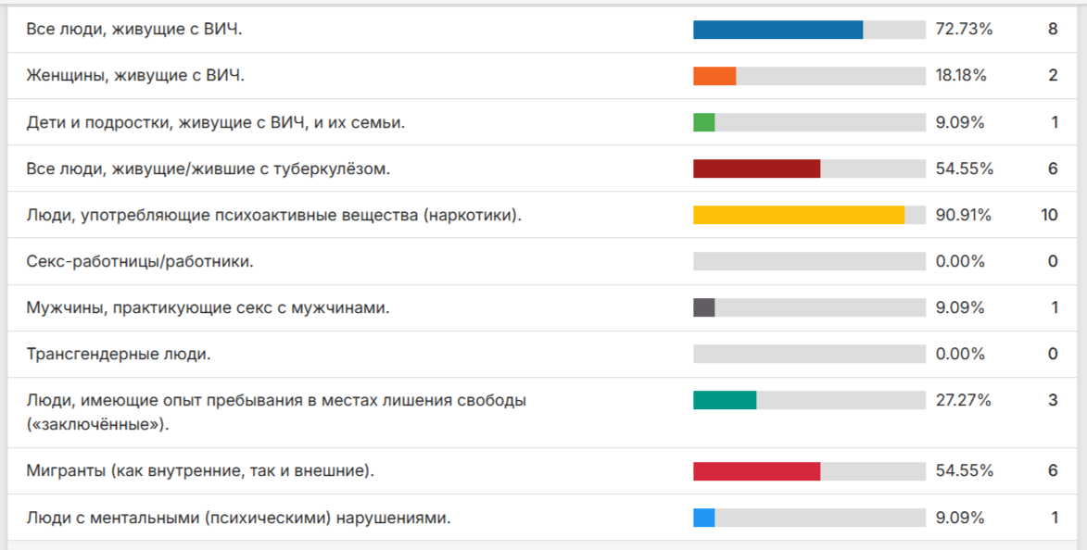
Онлайн анкетирование: с кем работают
(≈ кого представляют)?

Slide 5
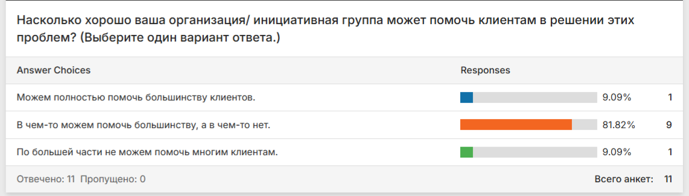
Онлайн анкетирование: оценка своей эффективности/потенциала

Slide 6
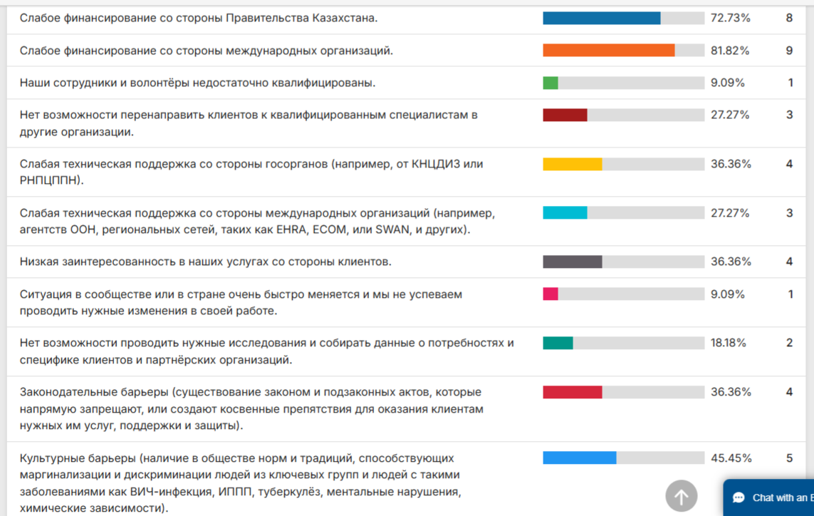
Онлайн анкетирование: видение барьеров

Slide 7
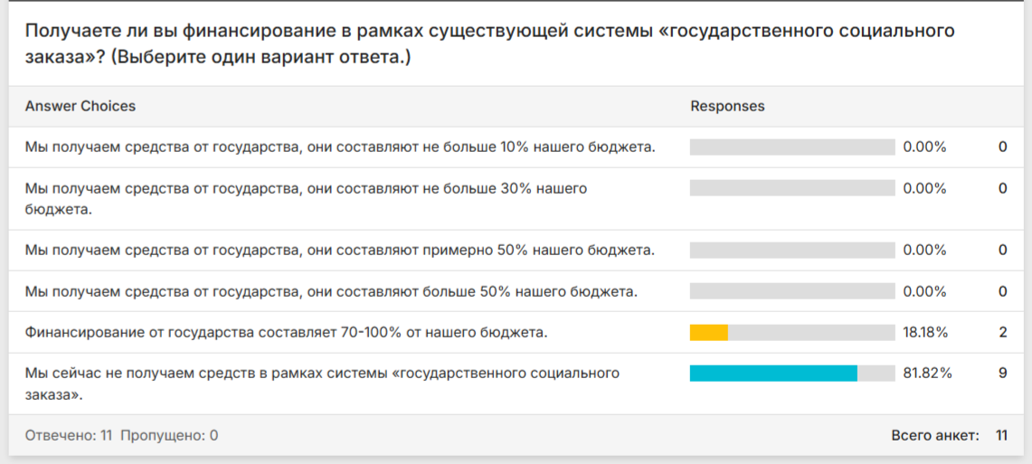
Онлайн анкетирование: госфинансирование и ГСЗ

Slide 8
Онлайн дискуссионные группы
ЛЖВ: 9 участников и участниц
ЖЖВ: 6 участниц
ЛУН: 18 участников и участниц
Люди с опытом пребывания в МЛС: 10 участников и участниц
МСМ и ТГЛ: 10 участников, из них 1 транс-персона, и 3 организации, работающие с ТГЛ
Люди с опытом ТБ: 9 участников и участниц
СР: 10 участников и участниц

Slide 9
Очная встреча (Алматы, 19 мая 2026 г.)
18 участников и участниц, представители сообщества и ГРП
С 09.00 до 17.00
Вопросы для обсуждения:
  Какова общая цель работы организаций сообщества в отношении заявки на финансирование Глобального фонда?
  Каковы цель и задачи для адвокационной составляющей будущего проекта на грант ГФ, как наилучшим образом организовать адвокацию в этом проекте?
  Подходы и цели в сотрудничестве с медучреждениями и госструктурами.
  Подходы к сотрудничеству организаций сообщества между собой.
  Советы для готовящих заявки.
После консультации для желающих были проведены индивидуальные технические обсуждения заявок, которые организации сообщества готовили в Рабочую группу СКК (обсудили 2 заявки)

Slide 10
Рекомендации сообщества
Составлены на основе обсуждений на Очной встрече в Алматы 19 мая 2026 г.
Не являются проектными заявками в привычном виде. Проектные заявки организации готовили параллельно с участием в Консультации сообщества.

Slide 11
Рекомендации сообщества (1)
Тема: Улучшение взаимодействия систем сообщества с государственными структурами республиканского и местного уровня
  Значимое участие представителей сообщества в процессах принятия решений на всех уровнях, начиная с участия в консультативных и дискуссионных структурах, и доходя до уровня принятия решений – групп, проводящих МиО ГСЗ, формирующих задачи для ГСЗ, конкурсных комиссий ГСЗ. Желательно дальнейшее развитие парламентских консультационных механизмов, усиливающих голос меншинств. Например, обязательное приглашение представителей КГ и людей с заболеваниями на слушания, касающиеся законов, значимо влияющих на благополучие этих групп. Также, от Уполномоченного по правам человека в Республике Казахстан ожидается проведение регулярных консультаций с представителями КГ людей с заболеваниями перед составлением омбудсменом регулярных и специальных докладов Президенту и Парламенту страны. Для этих консультаций, в сообществах могут быть организованы открытые выборы представителей.

Slide 12
Рекомендации сообщества (2)
  Улучшение координации между НПО сообщества и государственными системами охраны здоровья, безопасности, и поддержки социального благополучия, в первую очередь на местном уровне. Для этого на этапе планирования и выполнения ГСЗ могут создаваться временные тематические рабочие группы по определенным вопросам. Улучшение координации также предполагает более рациональное распределение ответственности между системой сообщества и государственной системой. Уникальная для региона Центральной Азии и Восточной Европы «Алматинская модель», успешно аппробированная в Казахстане, может служить примером такой координации. Также, необходимо усилить техническую поддержку для местных НПО для лучшего понимания ими архитектуры и функционирования ГСЗ и других механизмов государственно-гражданского сотрудничества.
  Дальнейшее развитие сетей дружественных врачей и перенаправления между государственой системой охраны здоровья и НПО сообщества, и сбора обратной связи о полученной помощи.

Slide 13
Рекомендации сообщества (3)
  Дальнейшее развитие и институализация работы по поддержанию приверженности к лечению и пациентской грамотности. В том числе на базе НПО и с привлечением средств ГСЗ и других национальных и внешних ресурсов. Это включает цифровизацию механизмов сбора данных о ходе лечения и для обратной связи от пациентов, и усиление систем сообществ для постоянной образовательной и мотивационной работы в области охраны здоровья в группах населения, где практикуется рискованное поведение. Также, это включает дальнейшее развитие системы поддержки «равный равному», в первую очередь на базе НПО.
  Усиление ГСЗ и ССУ путем внесения в законы и подзаконные акты, изменений и дополнений, направленных на повышение их эффективности, включая такие вопросы, как своевременный доступ к услугам, исполнение сроков предоставления и использования средств ГСЗ, вовлечение в ГСЗ наиболее опытных исполнителей, имеющих не только качественные финансовые системы, но и доказанный опыт работы с целевыми группами, развитие долгосрочного контрактирования.

Slide 14
Рекомендации сообщества (4)
Тема: Улучшение взаимодействия организаций и других структур сообщества между собой
  Дальнейшее развитие сетей перенаправления между НПО сообщества, и сбора обратной связи о полученной помощи.
  Разработка и продвижение инструментов для саморегулирования (самооценки, оценки экспертами и т.п.) работы НПО, которые позволят скоординировать систему контроля качества работы НПО между собой и с утвержденными в Казахстане стандартами и рекомендациями относительно оказания психосоциальной помощи и поддержки. Кроме прочего, это может быть самооценка, или добровольная сертификация в госорганах.
  Проведение регулярного картирования услуг, предоставляемых НПО для ключевых групп населения и людей с заболеваниями. Использование, в рамках этого картирования, инструментов саморегулирования для оценки качества предоставляемых услуг.

Slide 15
Рекомендации сообщества (5)
Тема: Укрепление систем сообщества людей, живущих с ВИЧ (ЛЖВ)
  Развитие и укрепление мониторинга под управлением сообщества (CLM) таких вопросов, как доступность и качество АРВТ и ПМСП для ЛЖВ, с особым вниманием на женщин, живущих с ВИЧ (ЖЖВ) и их семьи. Для этого важна работа таких инструментов, как интернет-сайт «kz.pereboi.net», и проведение регулярного мониторинга в сотруничестве с местными и/или республиканскими учреждениями или институтами, оказывающими ЛЖВ помощь.
  Укрепление медикосоциальной помощи и поддержки для ЖЖВ, включая анализ и доработку стандартов и рекомендаций, чтобы обеспечить в дальнейшем устойчивость и качество гарантированного государством набора гендерно-чувствительных услуг для ЖЖВ и членов их семей.
  Дальнейшее развитие и укрепление поддерживающего психосоциального («равны равному») и юридического (пара-юристы) консультирования для сопровождения ЛЖВ в существующей в Республике Казахстан системе услуг охраны здоровья.

Slide 16
Рекомендации сообщества (6)
Тема: Укрепление систем сообщества людей из ключевых групп населения (КГН)
  Развитие и укрепление мониторинга под управлением сообщества (CLM) таких вопросов, как доступность и качество скрининга и диагностики КГН в связи с ВИЧ, диагностики и лечения ИППП, помощи и поддержки в дружественном формате, лечения химических зависимостей (включая ПТАО), и гендерно-чувствительные услуги охраны здоровья для женщин и трансгендерных людей из КГН. Для этого важно будет продолжение проведения регулярных CLM исследований, а также политическая поддержка системы здравоохранения для привечения дополнительных ресурсов, в том числе внешних. Использование цифровизованных каналов сбора данных и обратной связи может значительно повысить эффективность этой работы.
  Укрепление устойчивости и расширение охвата услугами ПТАО, что включает внесение изменений в соответствующие регулирующие акты и стандарты оказания помощи при наркотической зависимости.

Slide 17
Рекомендации сообщества (7)
Тема: Укрепление систем сообщества людей из ключевых групп населения (КГН)
  Регистрация в стране и начало применения таблетированных форм препаратов для ПТАО.
  Укрепление устойчивости и расширение охвата услугами доконтактной профилактики, включая внедрение пролонгированных препаратов для ДКП, и развитие доступности ДКП через НПО.
  Дальнейшее развитие и укрепление поддерживающего психосоциального («равны равному») и юридического (пара-юристы) консультирования для сопровождения людей из КГН в существующей в Республике Казахстан системе услуг охраны здоровья.
  Институализация скрининга на ВИЧ на базе НПО (включая такие подходы, как самотестирование, ассистированное извещение партнеров, использование «слюновых» тестов, индексное тестирование и т.д.), как одной из возможностей для тестирования на ВИЧ для людей из КГН. Иституализация может проводится путем внесения дополнений в существующие нормативные и регулирующие акты, используя опыт, полученный в рамках реализации «Алматинской модели» системы контроля распространения ВИЧ-инфекции.

Slide 18
Вопросы, которые остались без ответов:
Значит ли прекращение финансирования от ГФ, что это последняя Консультация сообщества?
Что будет с СКК, как координационной и дискуссионной площадкой по теме ВИЧ и ТБ, после окончания проекта на средства ГФ?
Возможно ли государственное финансирование CLM, и включение CLM в перечень инструментов мониторинга государственных программ?
Как будет выглядеть адвокационная работа сообщества после ухода ГФ?

Slide 19

Огромная признательность всем представителям сообщества, принявшим участие в Консультации!
Огромная благодарность представителям ГРП и Секретариата СКК за консультации и поддержку, и за активное участие в подготовке и проведении онлайн дискуссий и Очной встречи!
Спасибо CRG GFATM за финансовую, а ECOM за техническую поддержку Консультации сообщества!

